Slide 1
Pravidla Florbalu I
Role rozhodčího
Michal Havelka | Brno | 1. semestr | Rozhodčí FSpS MU

Slide 2
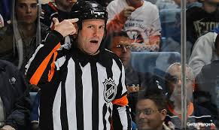
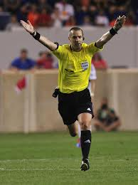
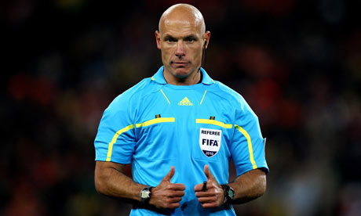
Role rozhodčího

Slide 3
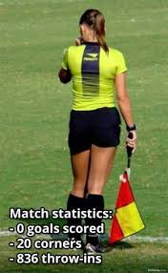
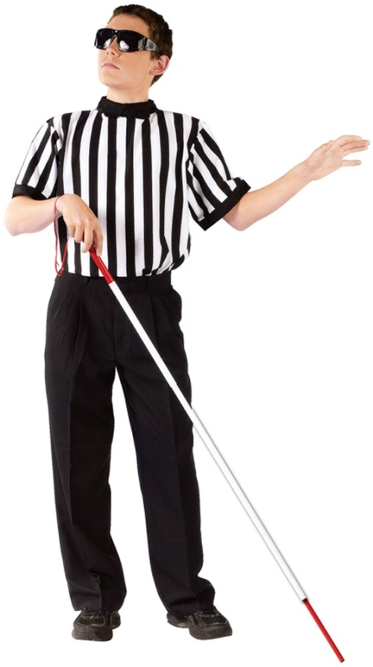
PROČ je rozhodčí na hřišti?

Slide 4
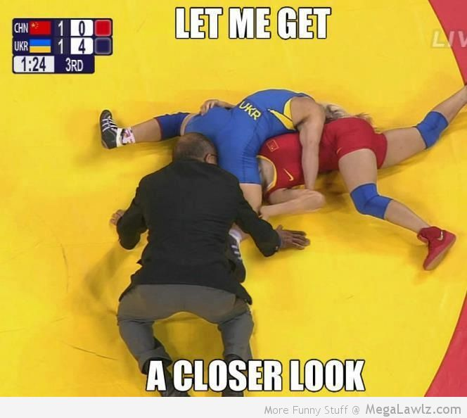
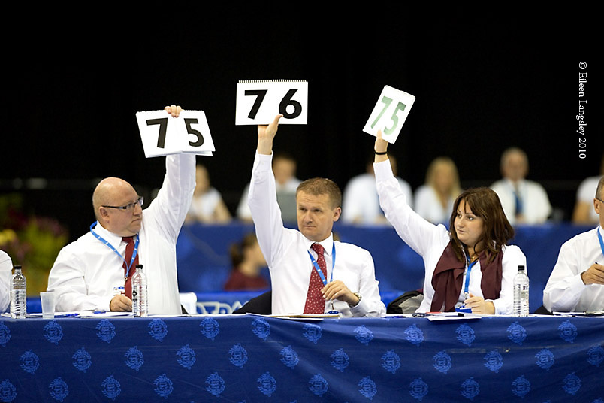
PROČ je rozhodčí na hřišti?
aplikuje pravidla florbalu
je autoritou v utkání
chrání zdraví hráčů
trestá přestupky a jejich viníky

Slide 5
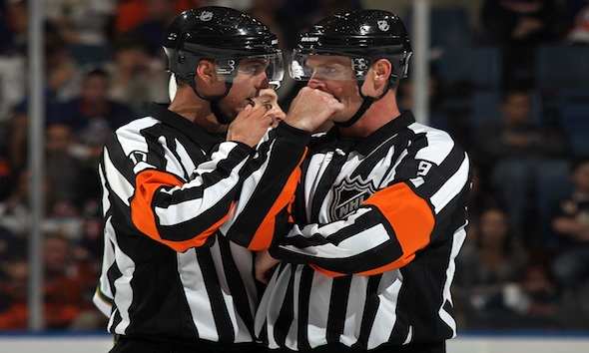
Proč vůbec vznikla potřeba mít na hřišti rozhodčí?

Slide 6
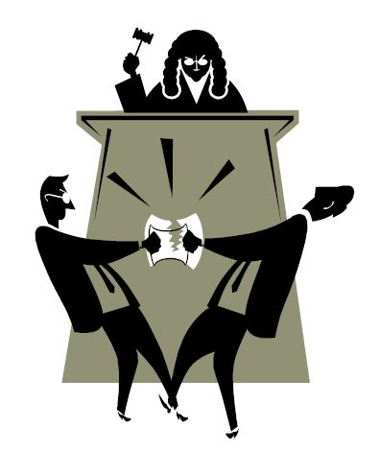
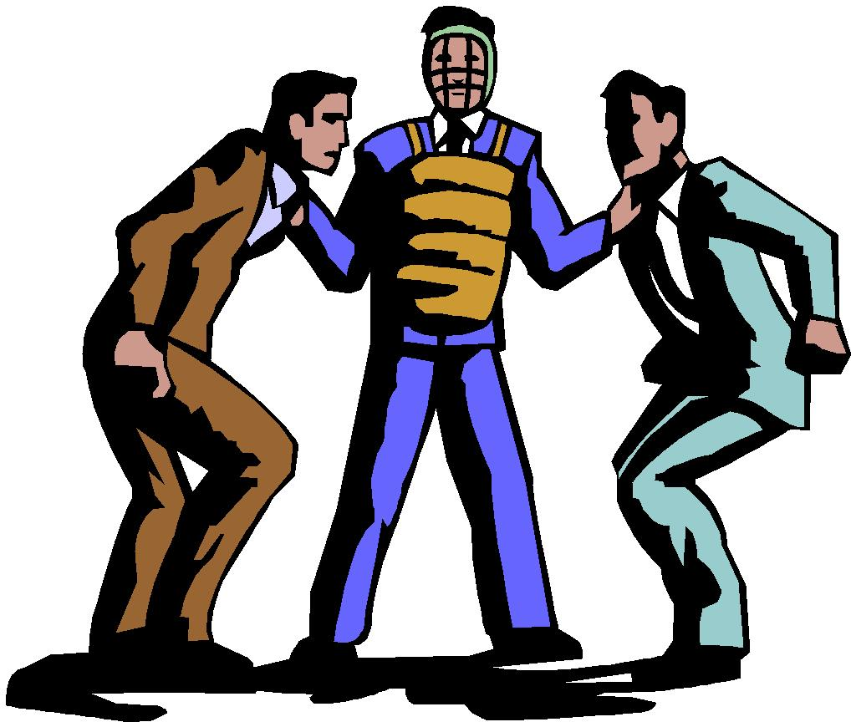
Role rozhodčího
ROZHODOVAT SPORNÉ SITUACE

Slide 7
Role rozhodčího
ROZHODOVAT SPORNÉ SITUACE
Jak? = pochopitelně, shodně, vědomě

Slide 8
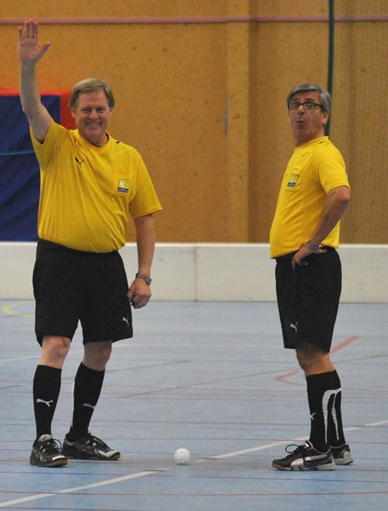
Role rozhodčího
SOUDCE
důstojnost
spravedlnost
oděv
Spravedlivé podmínky pro hru:
cílem je hrát
nikoliv nehrát

Slide 9
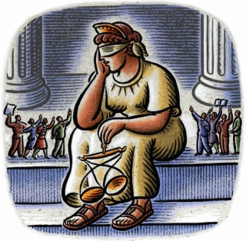
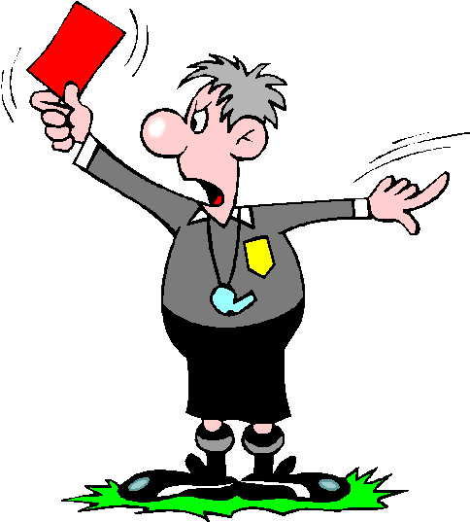
Smysl pravidel
prioritou je spravedlnost a duch pravidel

Slide 10
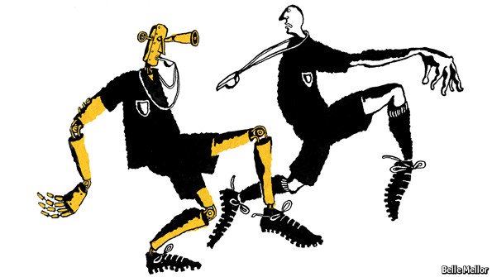
Smysl pravidel
prioritou je spravedlnost a duch pravidel
nikoliv otrocký a mechanický výklad

Slide 11
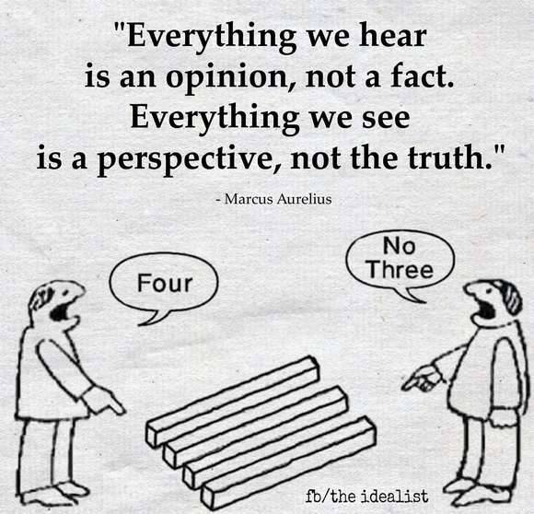
Vnímání utkání – různý pohled
Kolik?

Slide 12
Vnímání utkání – různý pohled
Co vidím?
CO TO JE ?

Slide 13
Vnímání utkání – různý pohled
Co vidí hráč?
CO TO JE ?

Slide 14
Vnímání utkání – různý pohled
Co vidí divák?
CO TO JE ?

Slide 15
Vnímání utkání – různý pohled
Kdo měl pravdu?
divák
hráč
rozhodčí

Slide 16
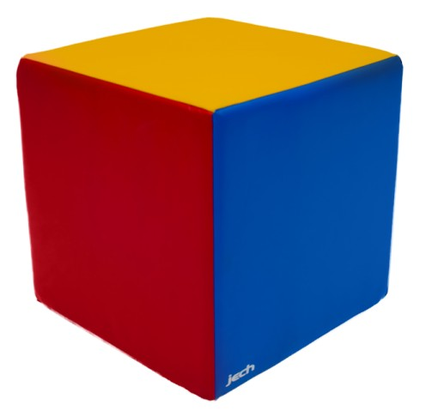
Vnímání utkání – různý pohled
Kdo měl pravdu?

Slide 17
Dotazy & diskuse

